Slide 1
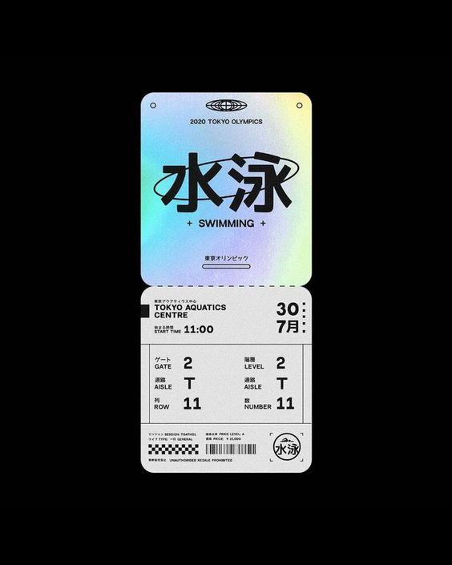

Ticket System
Система за Контрол на клиентите
Presented by
Ivaylo Rumenov
16.05.23

Slide 2
Статистика
Според годишното проучване на WaitWhile 23% от хората на опашка не си помислят да си тръгнат, а 2,54% винаги си тръгват.
100
75
50
25
0
5
10
15
20
30
Статстика за процента вероятност някой да си тръгне без да си изчака реда.
Сратика от Waitwhile.com

Slide 3

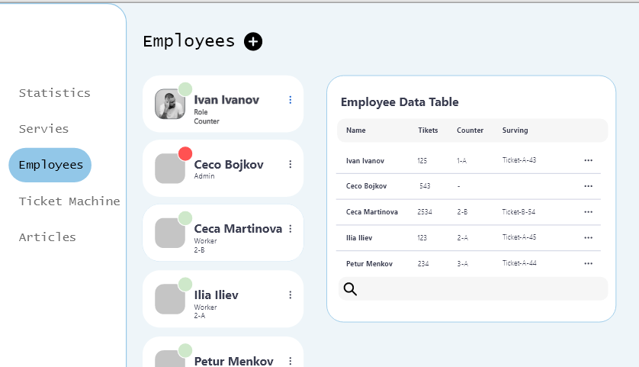
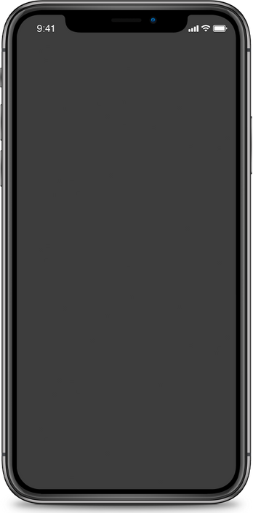
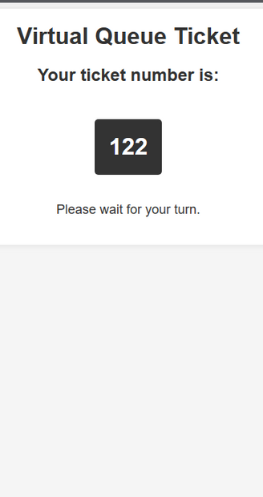
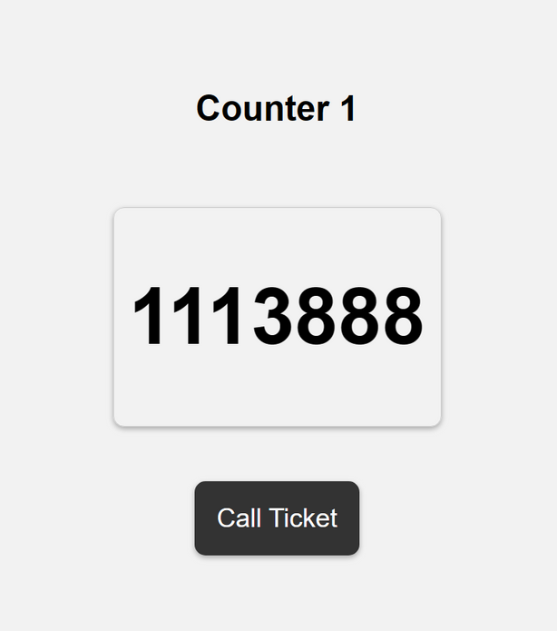
Цели
Влеки един от елементите на системата да по възможност по-гъвкав от тези на пазара.
1
Успешно приложение на териота на опашките и доходоносно място на пазара.
2
3
Устойчивост на програмата.
4
Ускорение на работния процес.

Slide 4





Технологии
База от данни
Backend
Frontend
PostgreSQL 15.2
Java 17
Spring Boot 3
Spring Security
JWT
Mockito
IDE: IntelliJ
Build tool: Maven
Server: Tomcat
Log4j: 1.2.17
Hibernate
Vanilla JavaScript
IDE: Visual Studio Code
Server: Vite 4.3.5

Slide 5








Time Line
Оценка на
конкуренцията
Разработака на
Data Base
Разработка
на UI
Идея
Органинизиране на
работния процес
Разработка
на API
Статистика

Slide 6







Time Line
Оценка на
конкуренцията
Разработака на
Data Base
Разработка
на UI
Идея
Органинизиране на
работния процес
Разработка
на API
Статистика

Slide 7
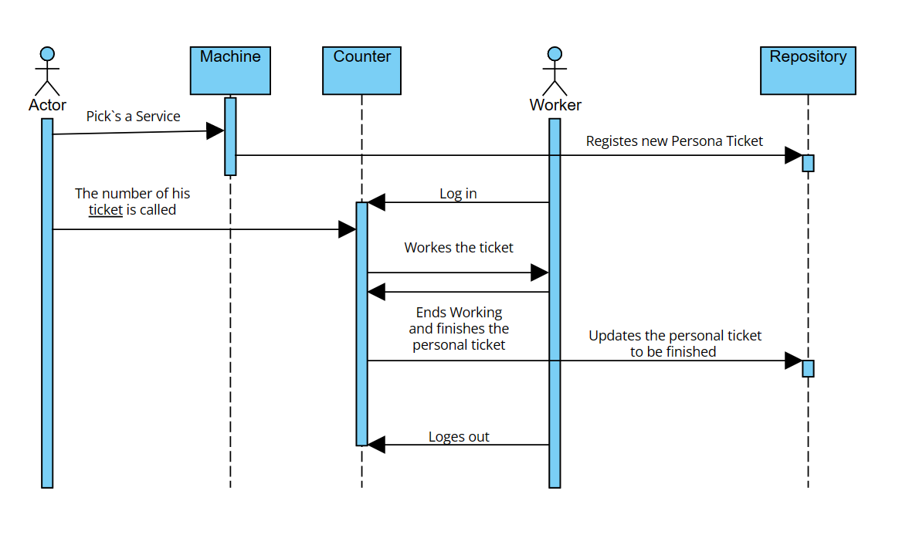
Контрол за обслужване
Тук разглеждаме
системата с
нейната главна
фунционалност,
която е контрола
на потока
от клиенти.

Slide 8
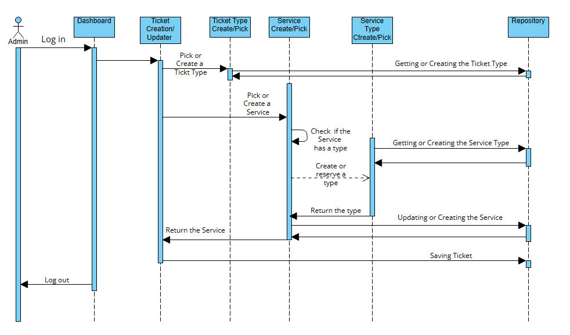
Администрация на
ситемата
Администрацията е ключова за правилната настройка на опашката. Тук клиента може да си настрои опашката спорен дейността на бизнеса.

Slide 9



Трудности
Математическа Теория
Разработване на оптимален начин за реализация на теорията на опашките съчетана с устойчив продукт
Устойчивост на сигурността
Конкуренция
Самия процес на откриване и оценяване на конкуренцията и съответната устойчивост на пазара
Реализирането на защита чрез JWT токени и едекватни филтри

Slide 10
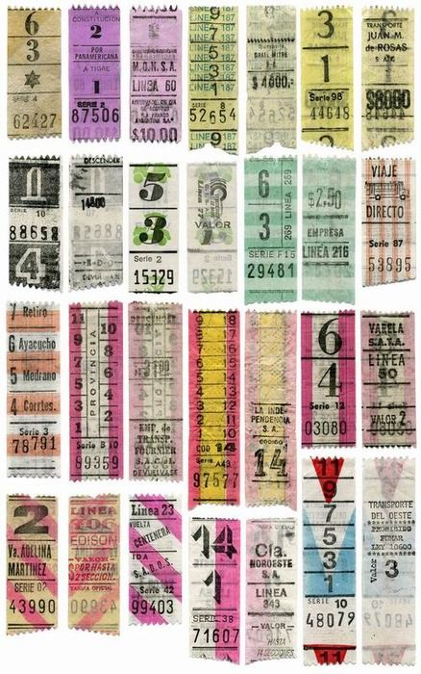
Какво научих
1
Работа под стрес
Устойчива имплементация на
Model–view–controller
2
Как да се разработват по отделно компоненти и мигриране към главния продукт
3
Реални изисквания които може да има клиент за програмния продукт
4
Проверка на устойчивост чрез тестове от различен тип
5

Slide 11

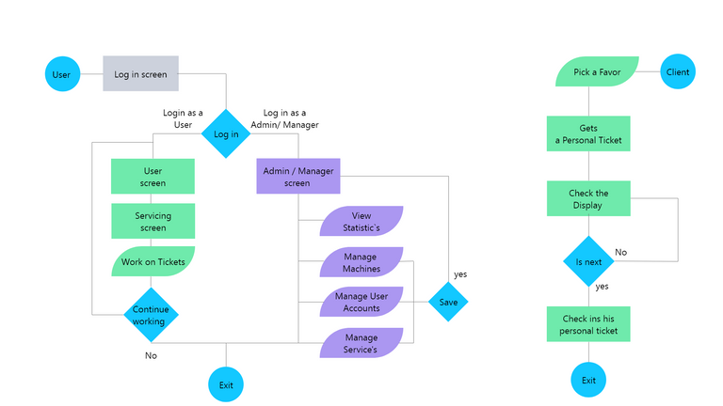


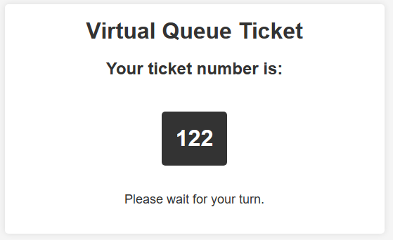
БЛАГОДАРЯ ВИ
ЗА ВНИМАНИЕТО

